Slide 1
中国古代史疆域政区图

Slide 2
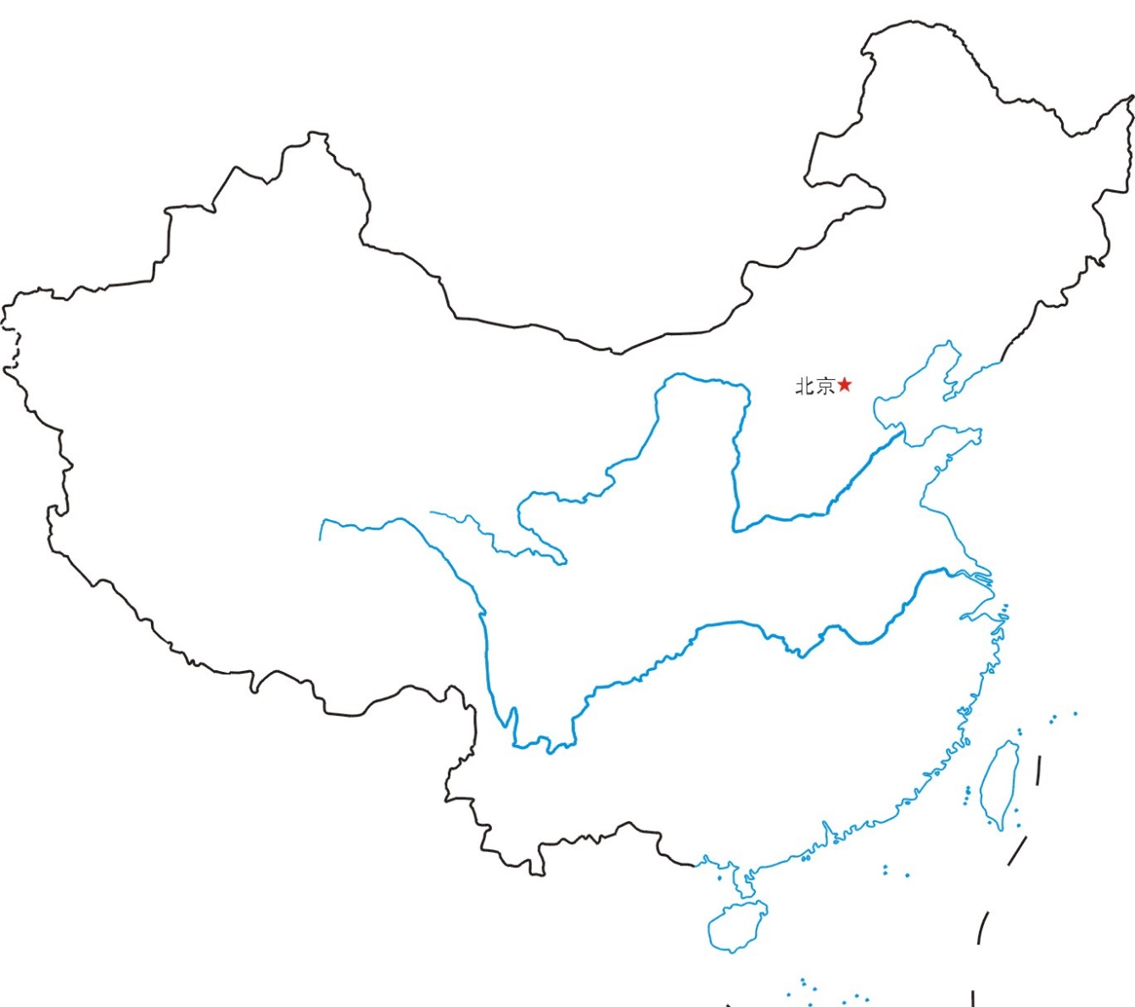

Slide 3
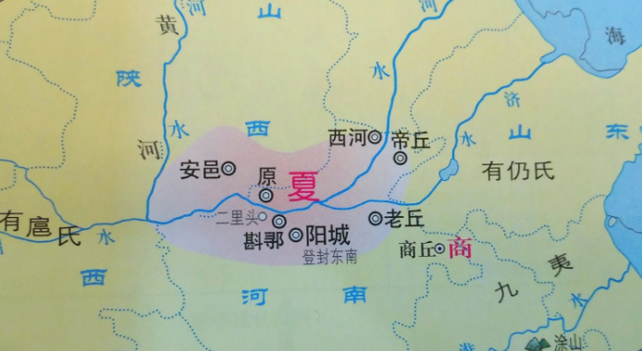

Slide 4
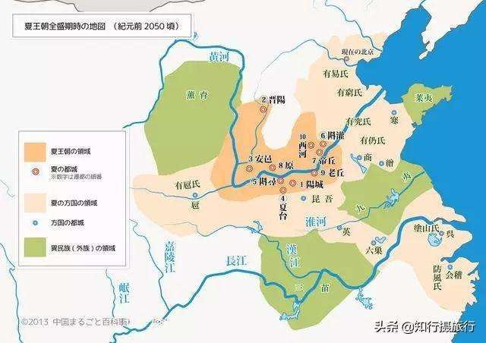

Slide 5
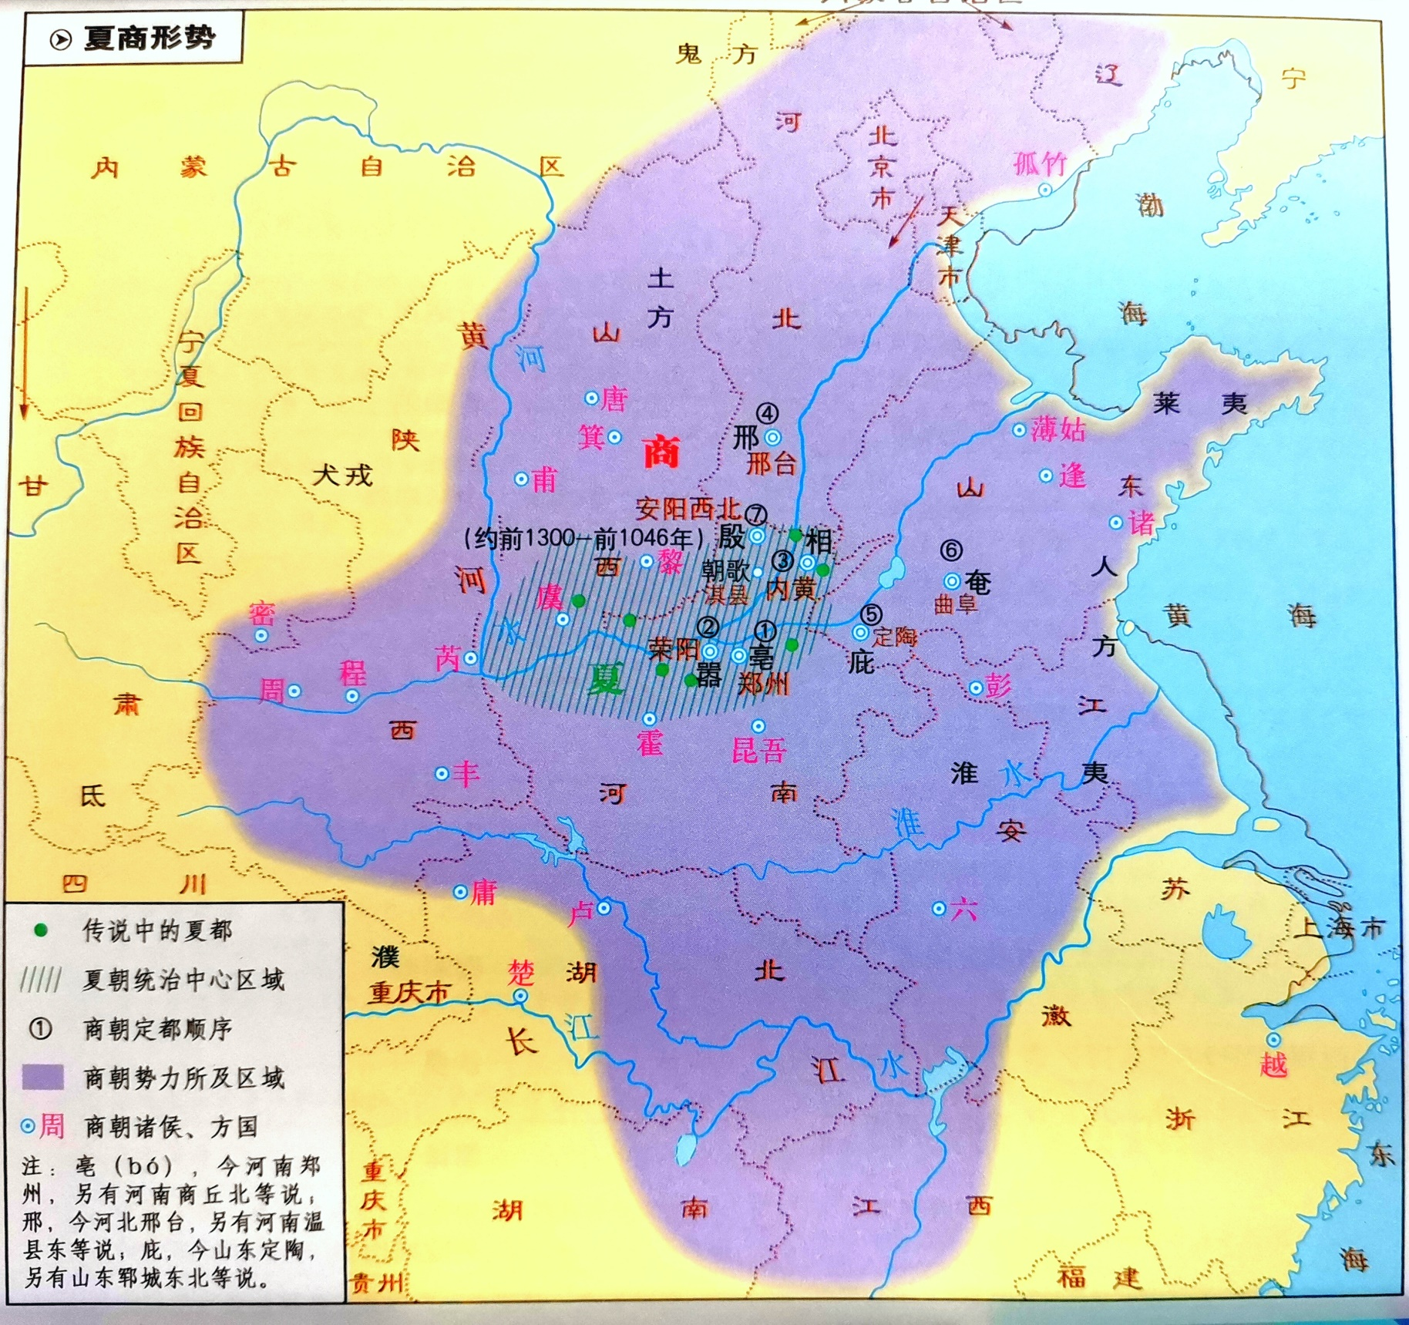

Slide 6
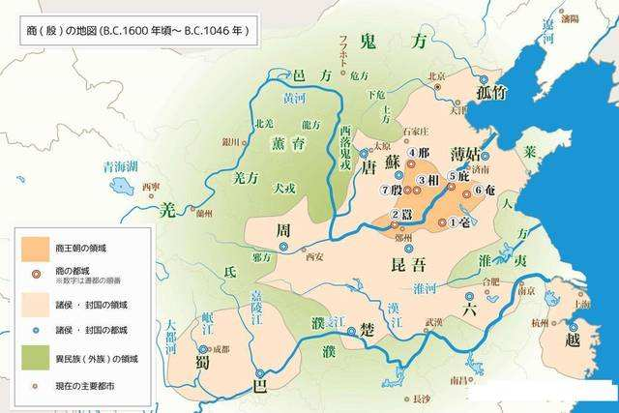

Slide 7
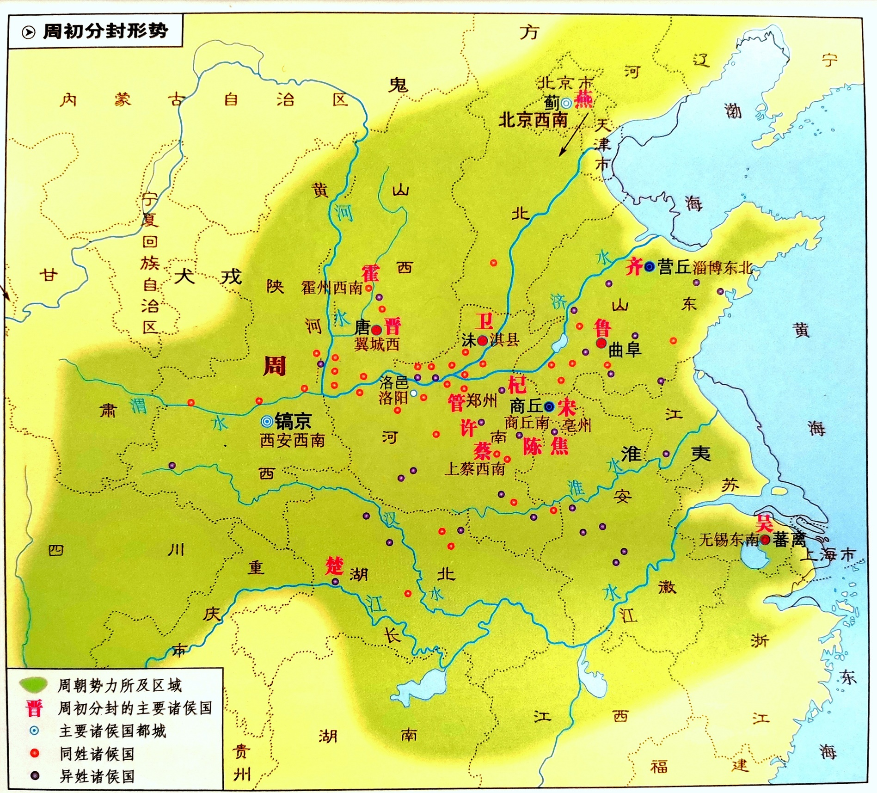

Slide 8
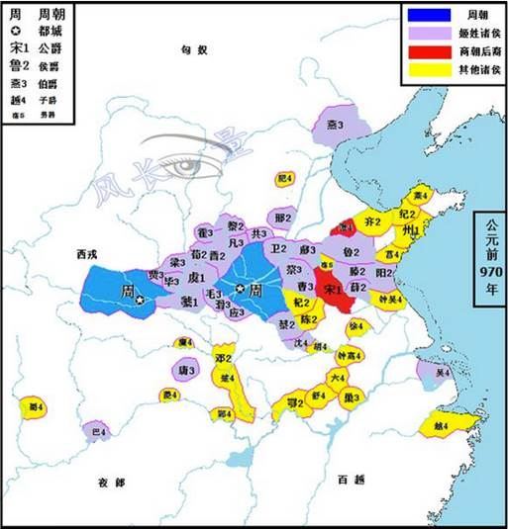

Slide 9
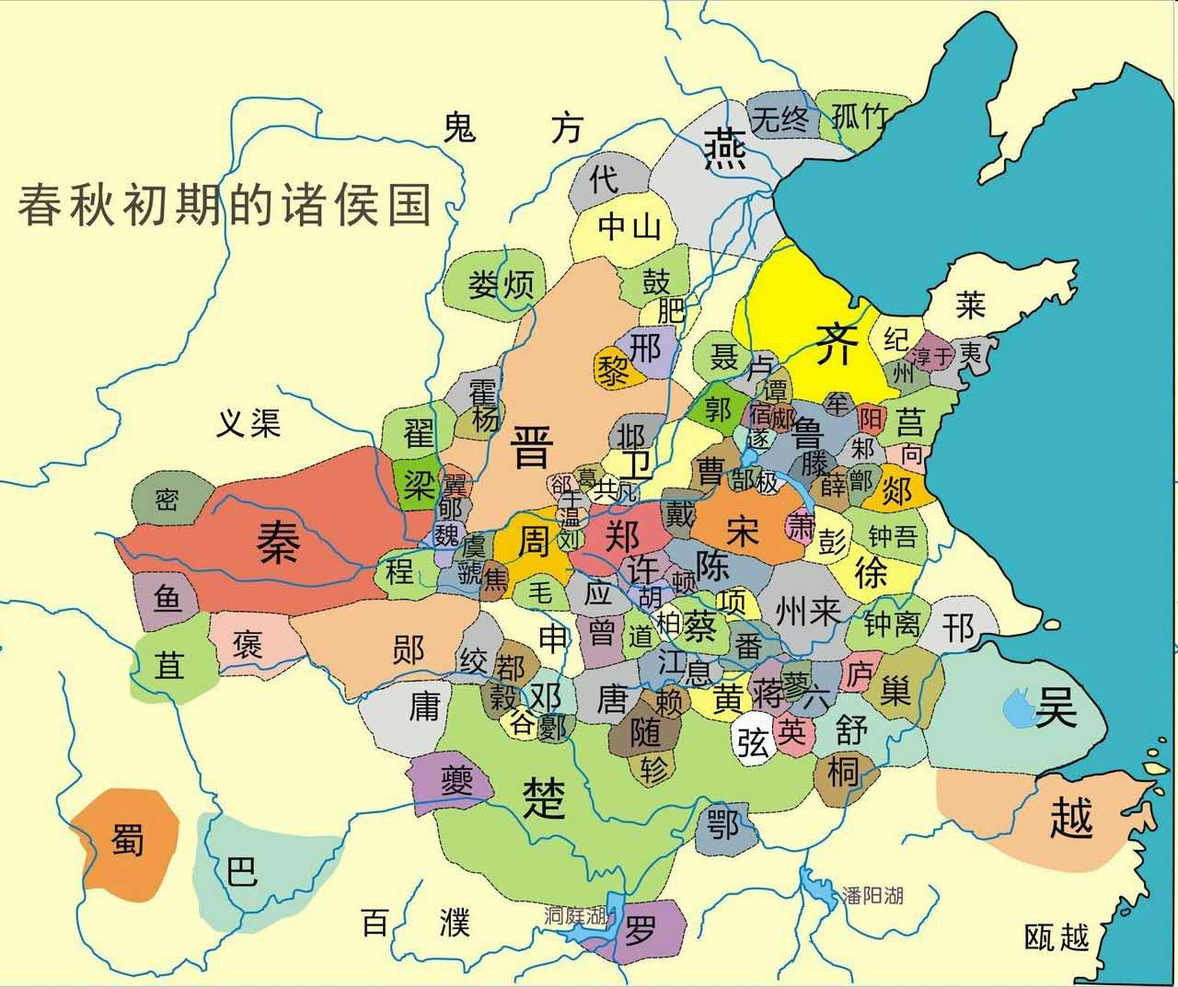

Slide 10
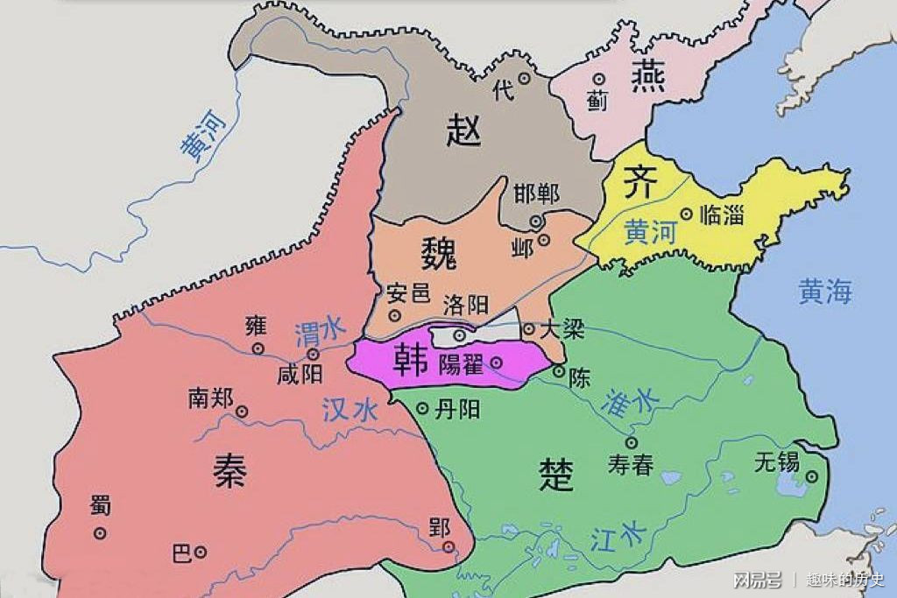

Slide 11
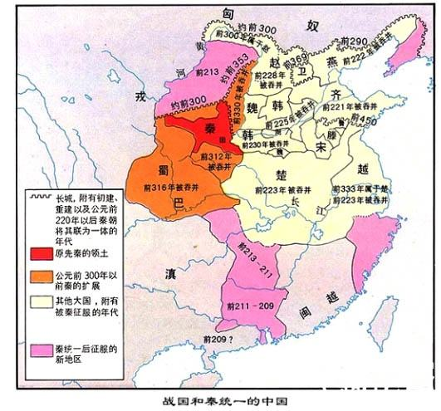

Slide 12
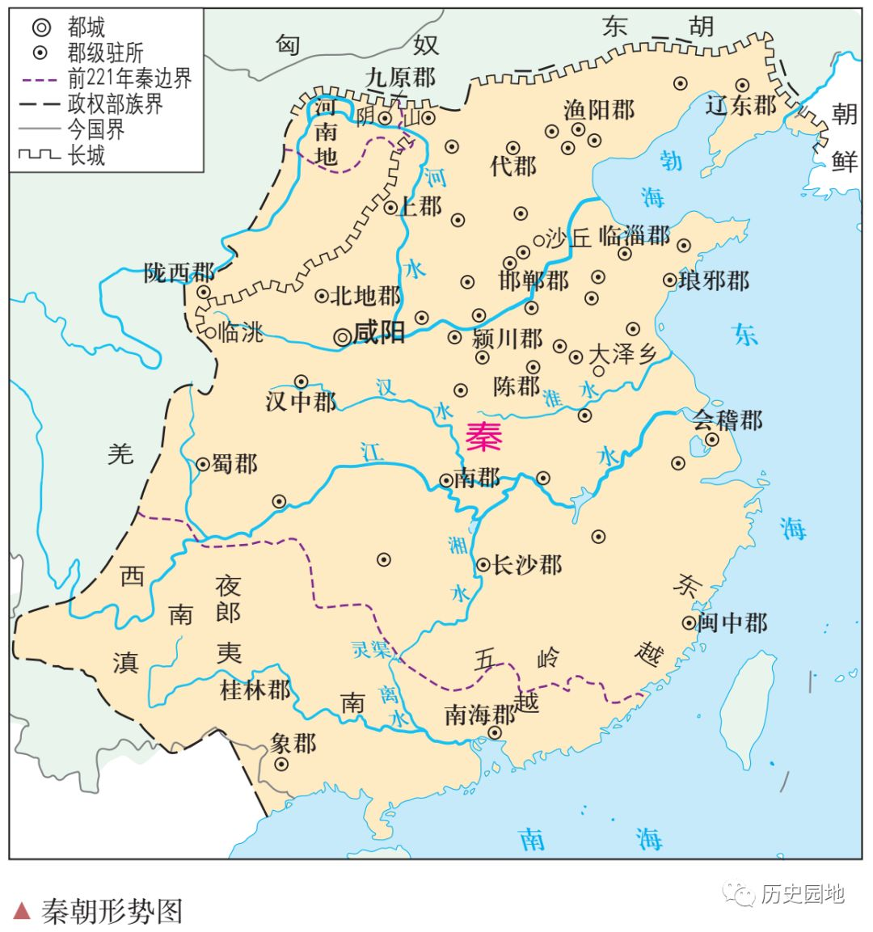

Slide 13
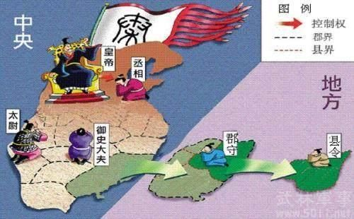
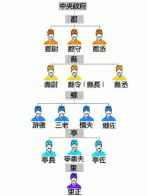


①郡由中央政府直辖；②郡设郡守、郡尉和监御史，分掌行政、军事和监察；③县隶属于郡，设县令、县丞和县尉，分掌行政、军事治安、司法税收；④郡—县—乡—里，构成一套严密的地方行政体系。

Slide 14
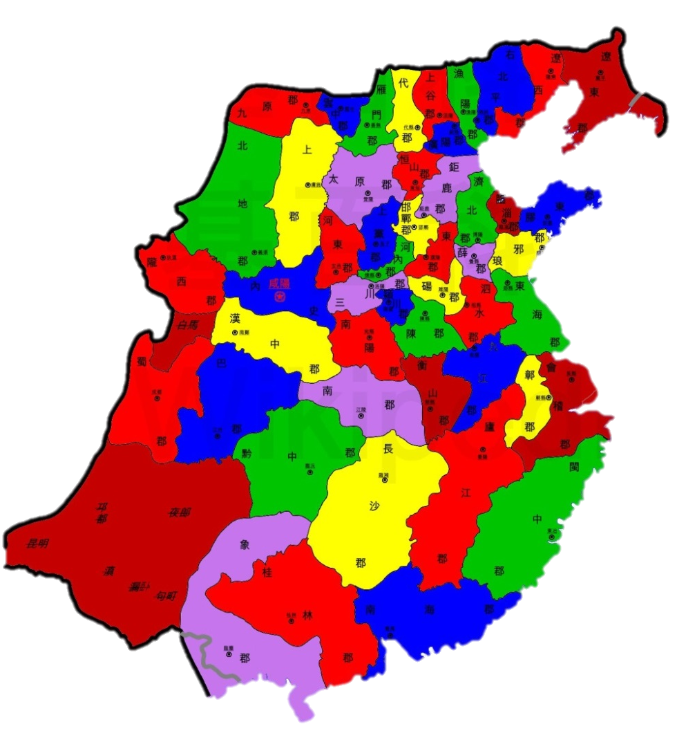
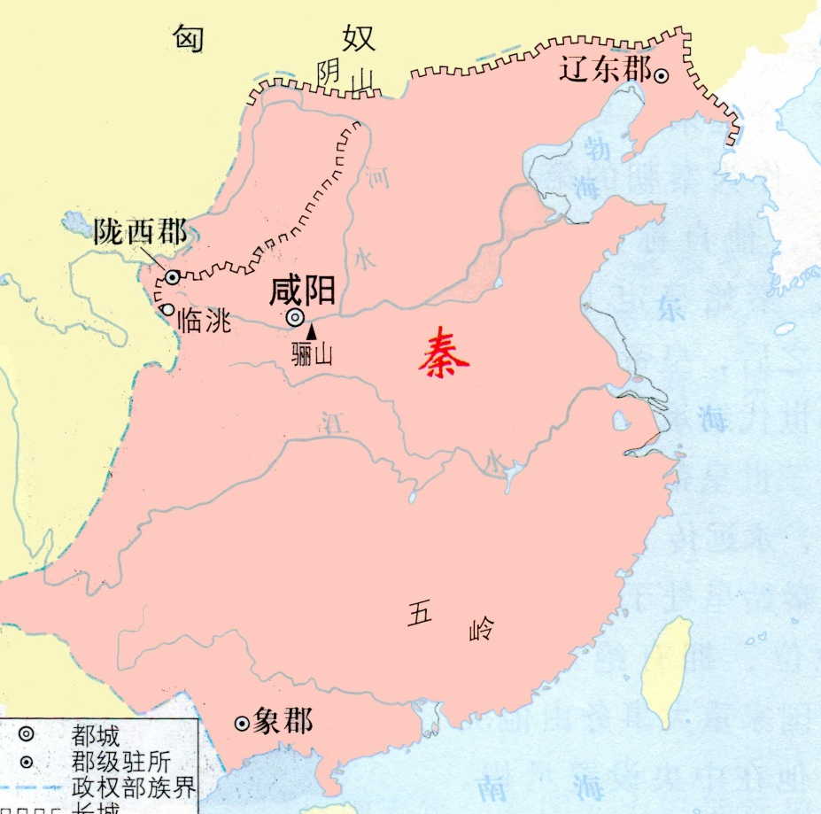

Slide 15
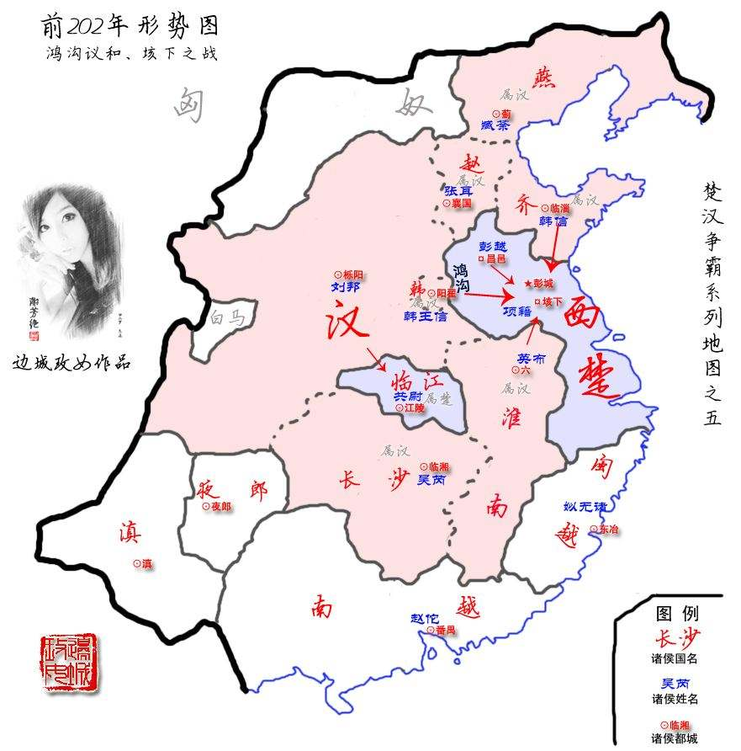

Slide 16
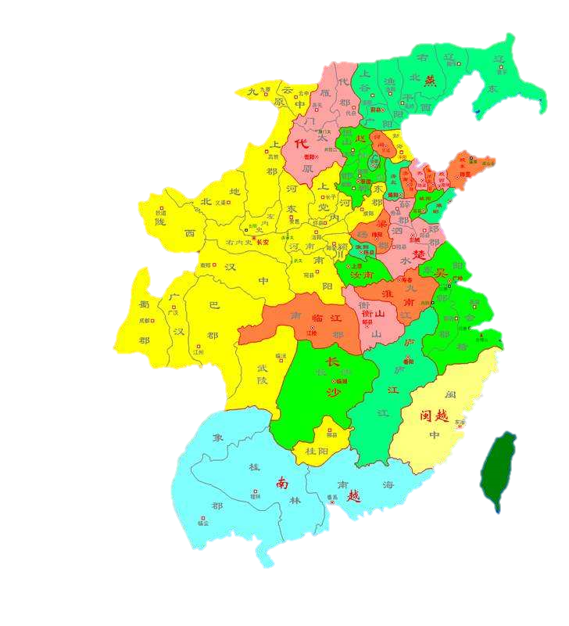
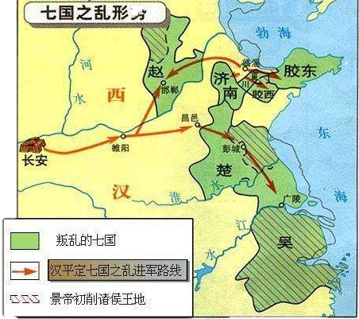
同姓诸侯国日益强大，威胁中央政权，汉景帝时酿成七国之乱，经过汉景帝“削藩”和汉武帝“推恩令”、“酎金夺侯”等措施，王国势力被削弱，诸侯王被解除军政大权，只能衣食租税，封国名存实亡。
Notes:
、

Slide 17
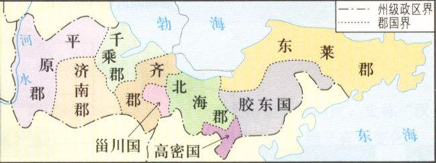
推恩令：
诸侯王死后，除嫡长子继承王位外，其他子弟可分割王国的一部分土地成为列侯，由郡统辖。结果，王国越分越小。
酎金夺侯：
元鼎五年，汉武帝以诸侯王所献助祭的“酎金”成色不好或斤两不足为借口而夺爵，被夺爵者达106人，占当时列侯的半数。
随着王国问题的最终解决，在地方行政体系上，郡国并行，是汉的一个重要地方制度

Slide 18
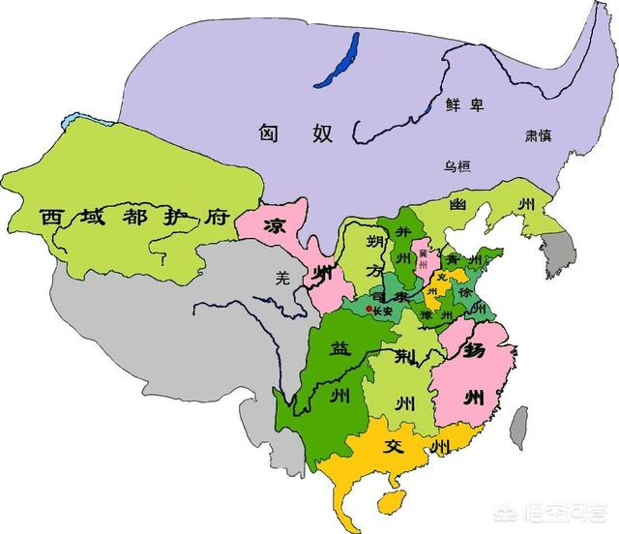

Slide 19
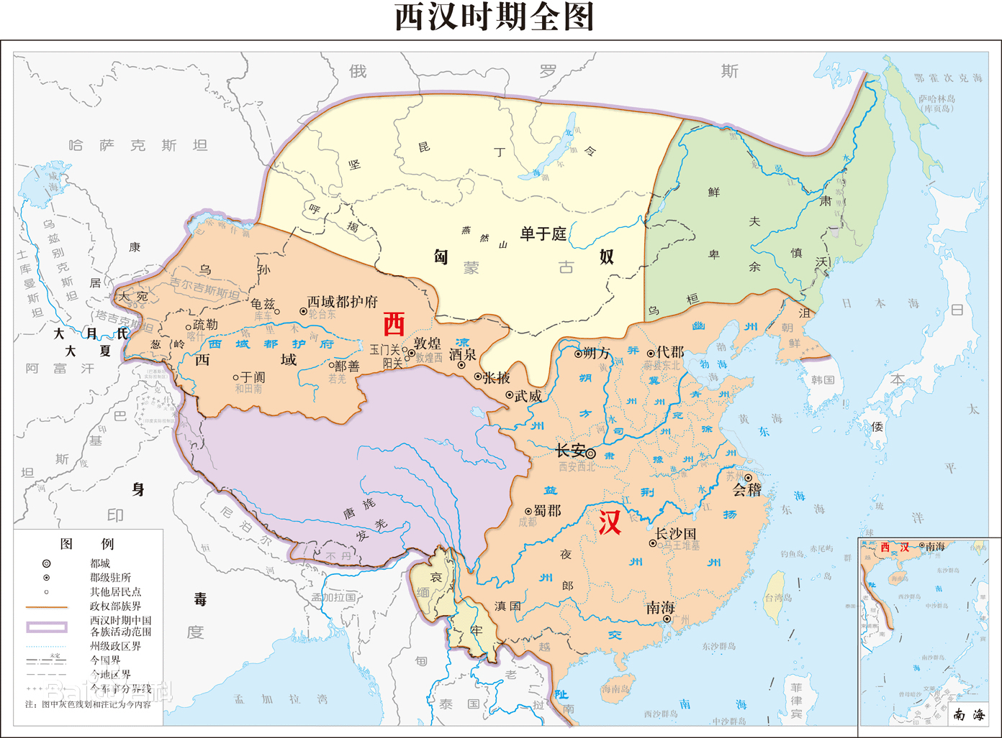

Slide 20
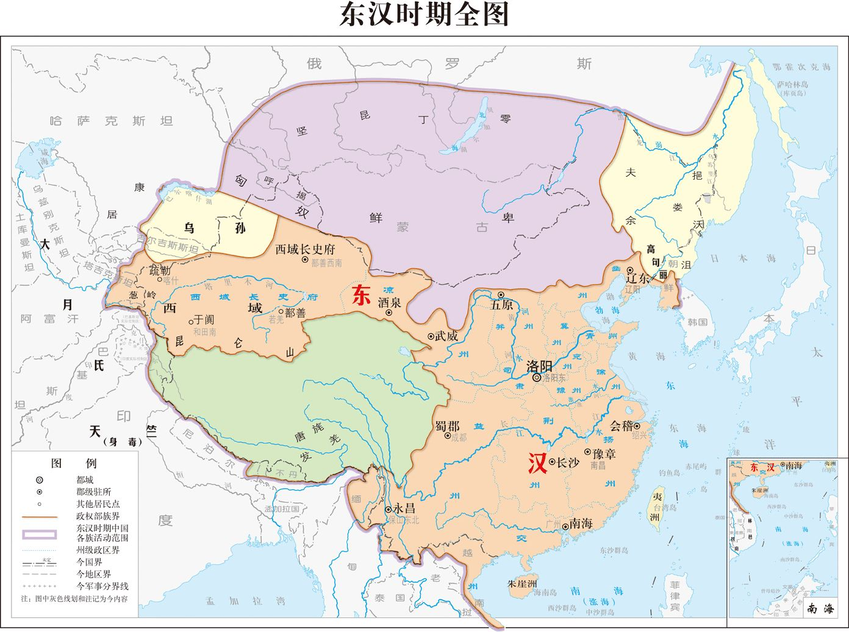

Slide 21
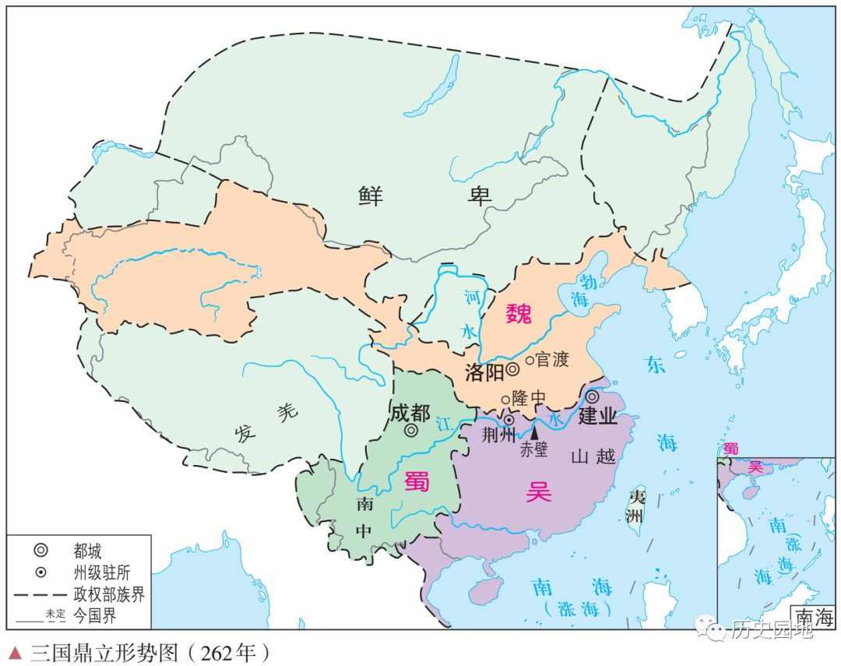

Slide 22
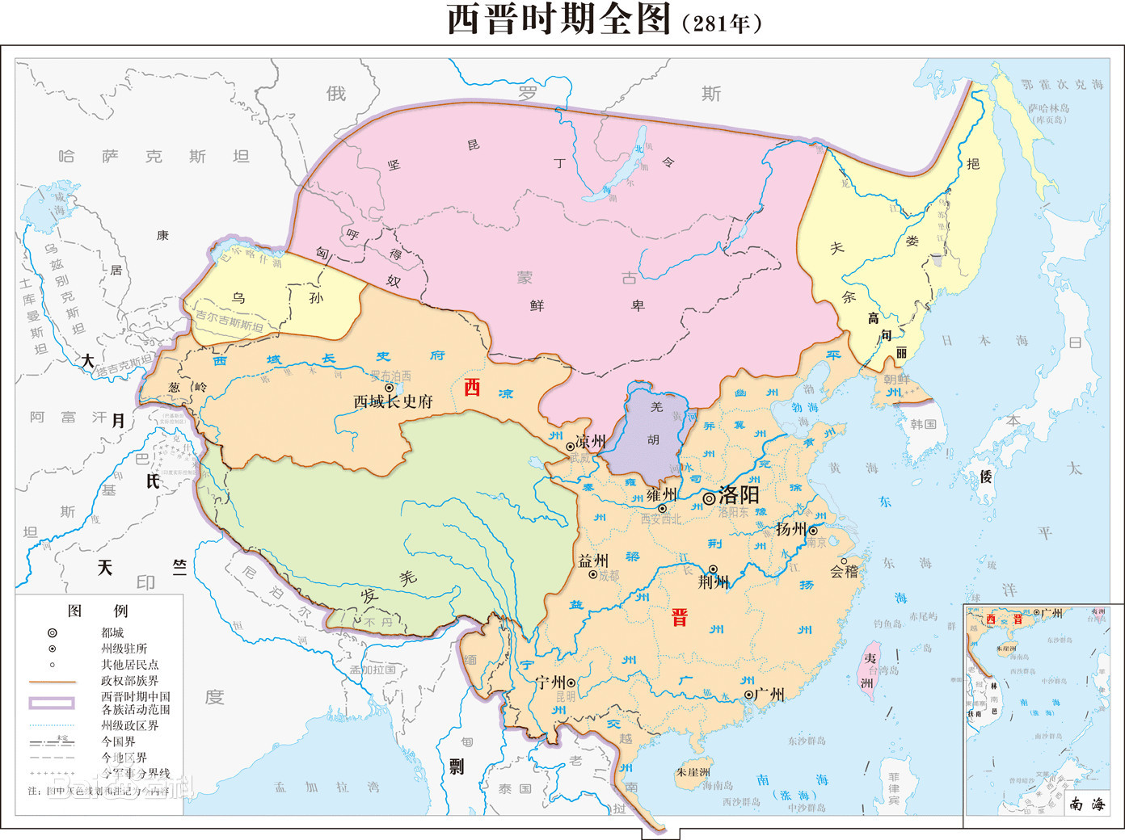

Slide 23
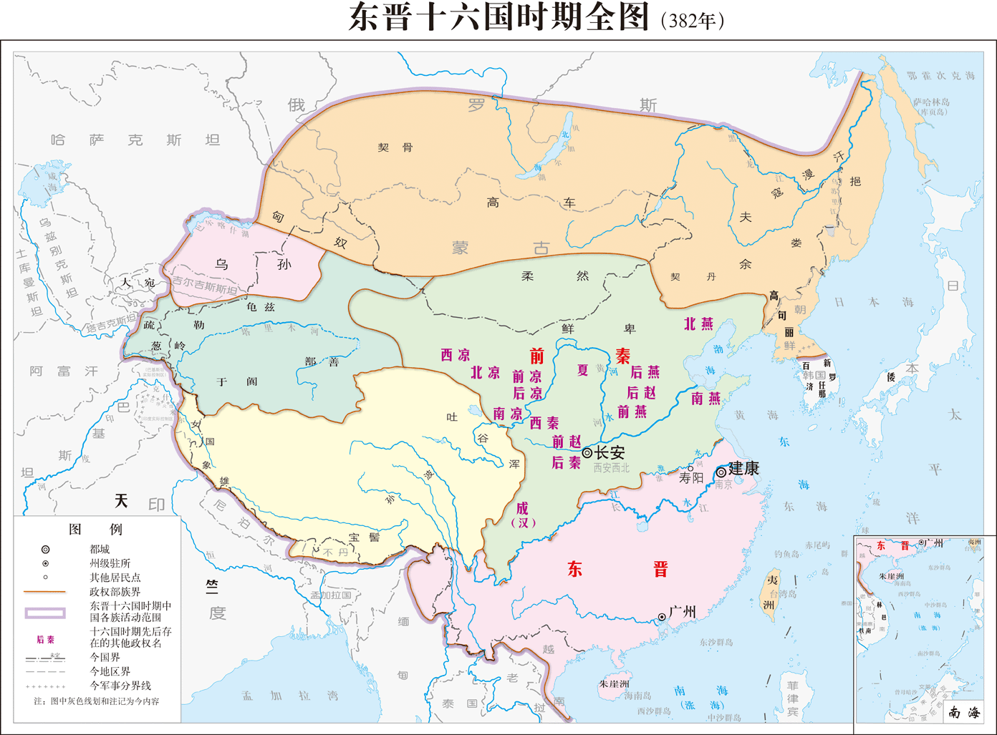

Slide 24
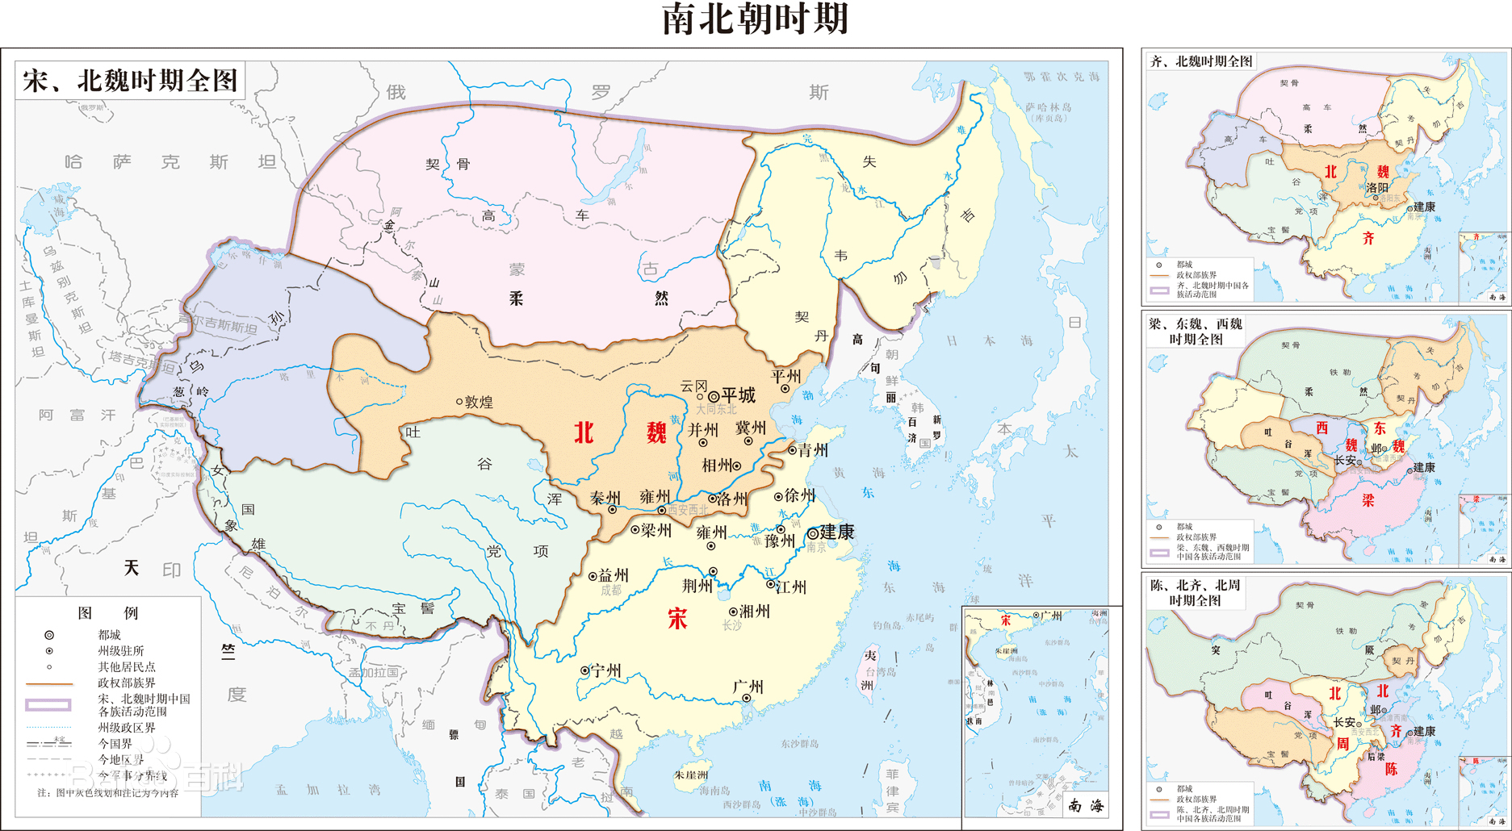

Slide 25
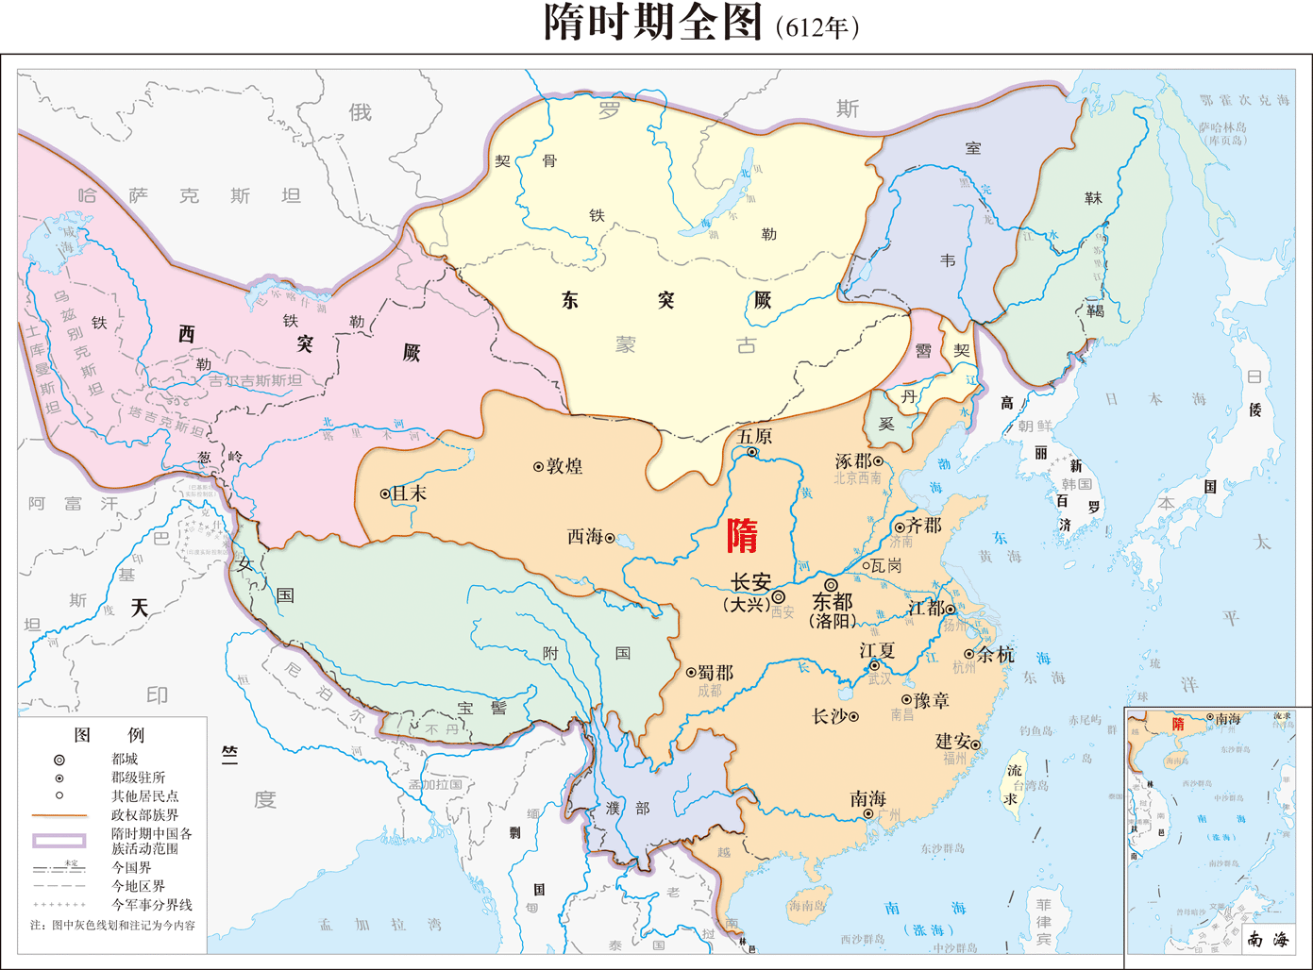

Slide 26
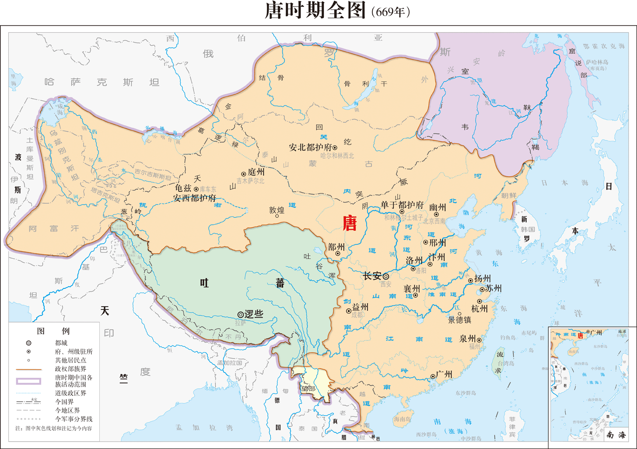

Slide 27
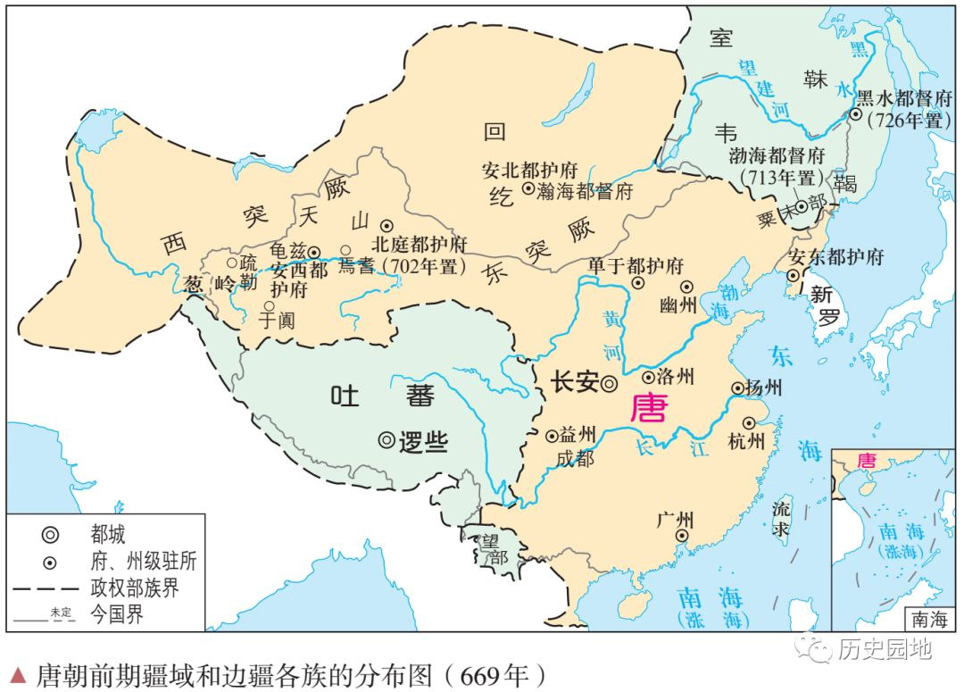

Slide 28
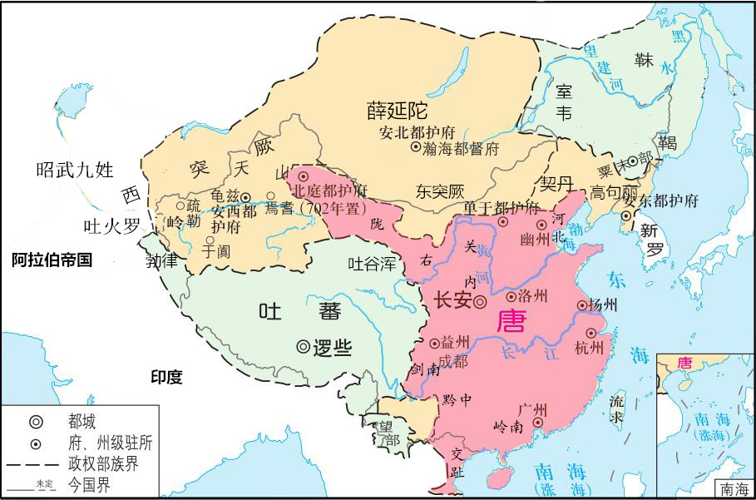

Slide 29
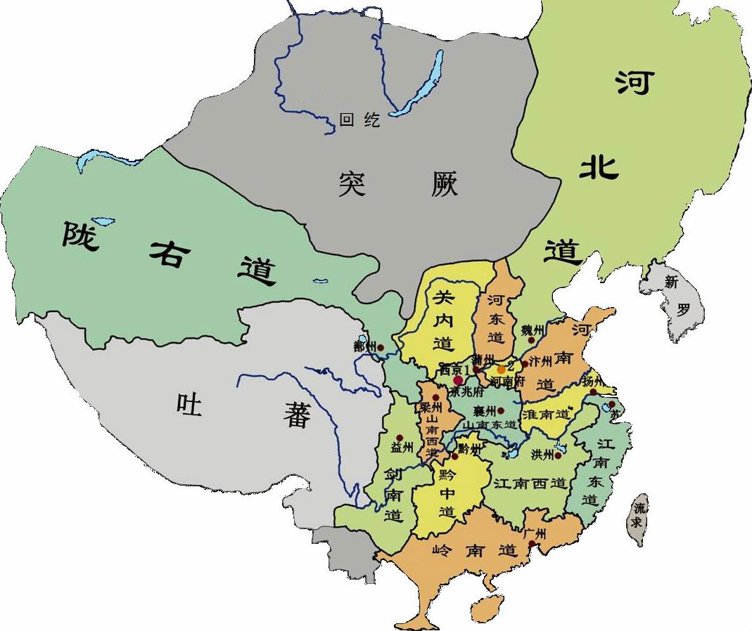

Slide 30
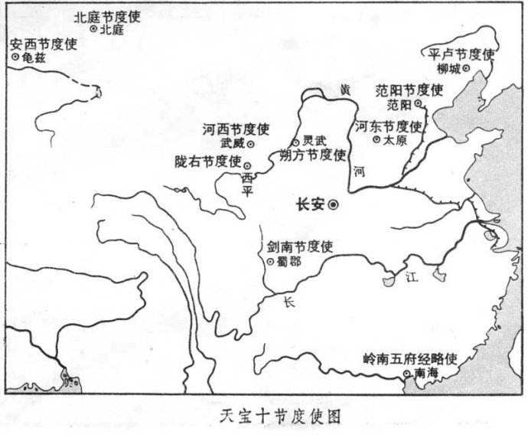

Slide 31
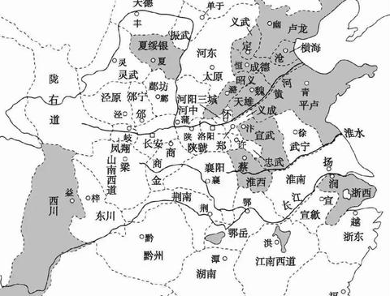

Slide 32
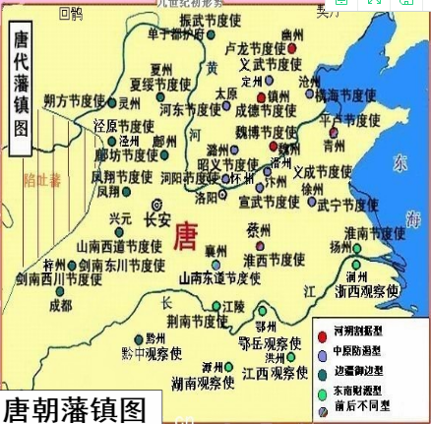

Slide 33
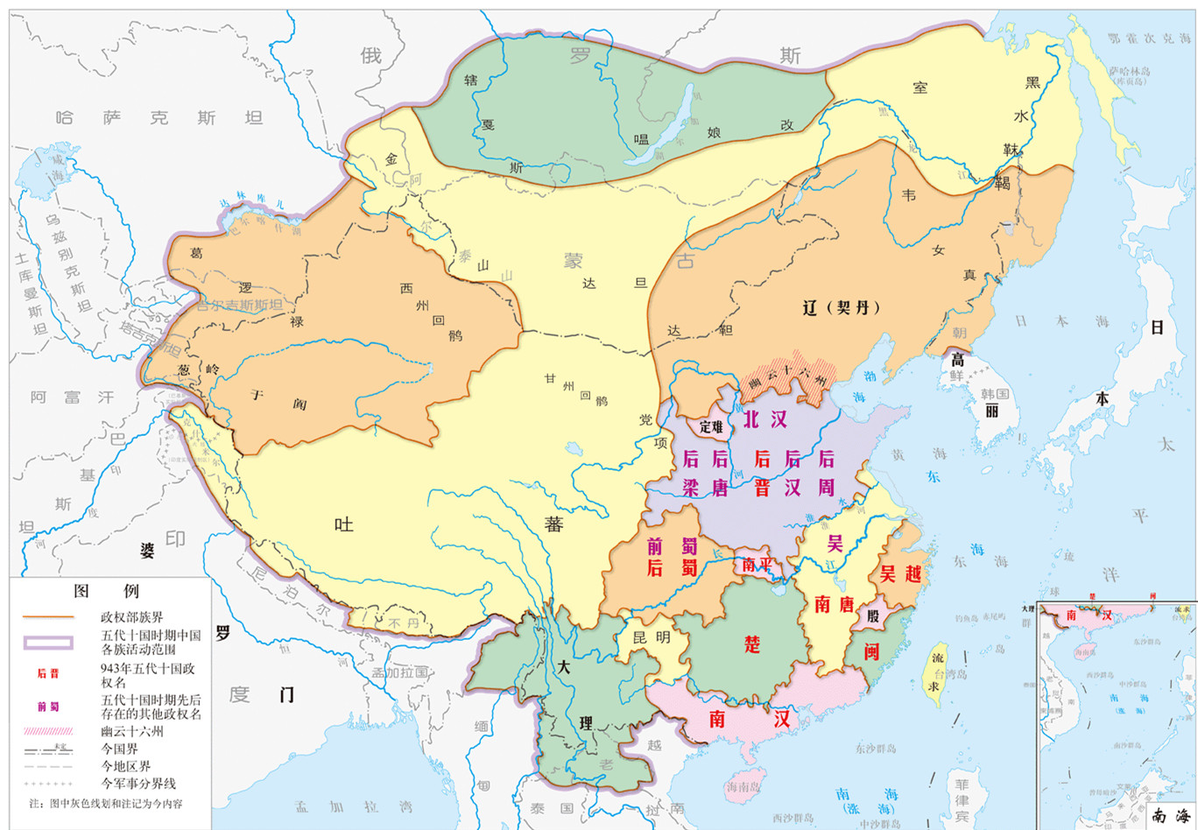

Slide 34
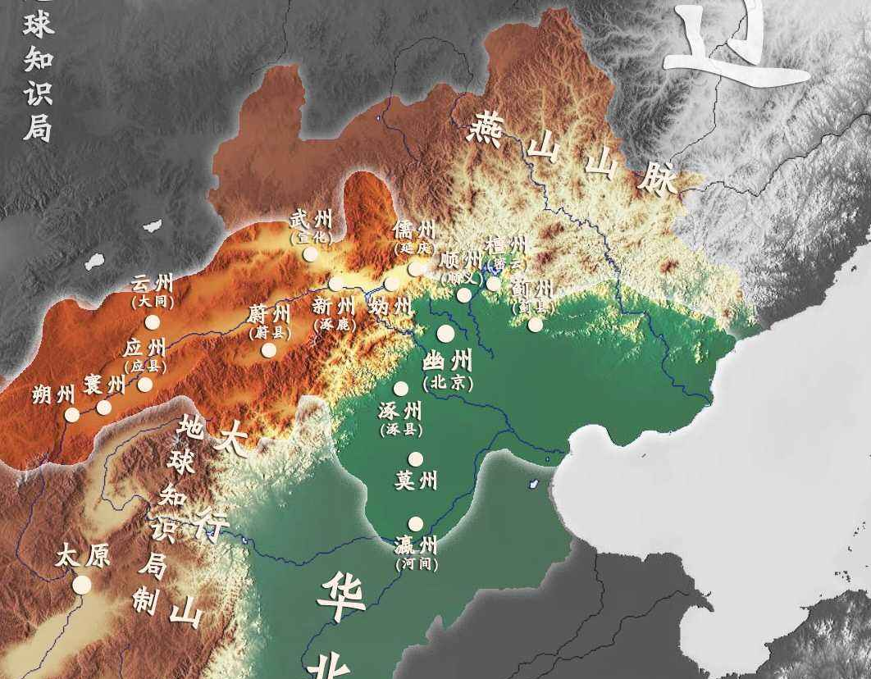

Slide 35
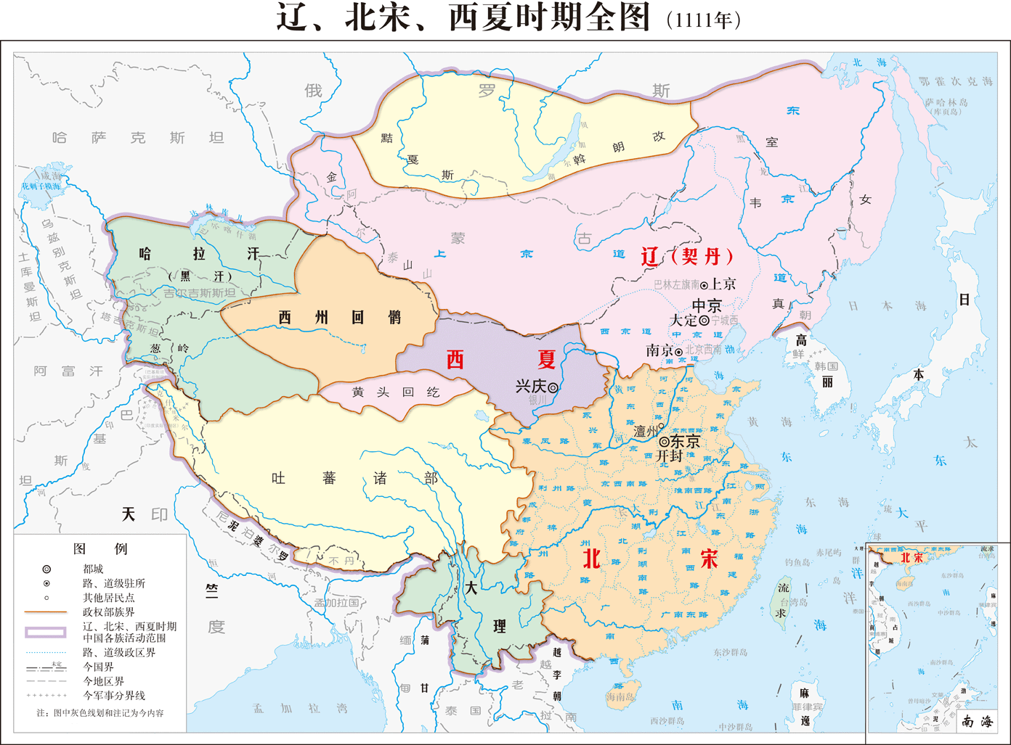

Slide 36
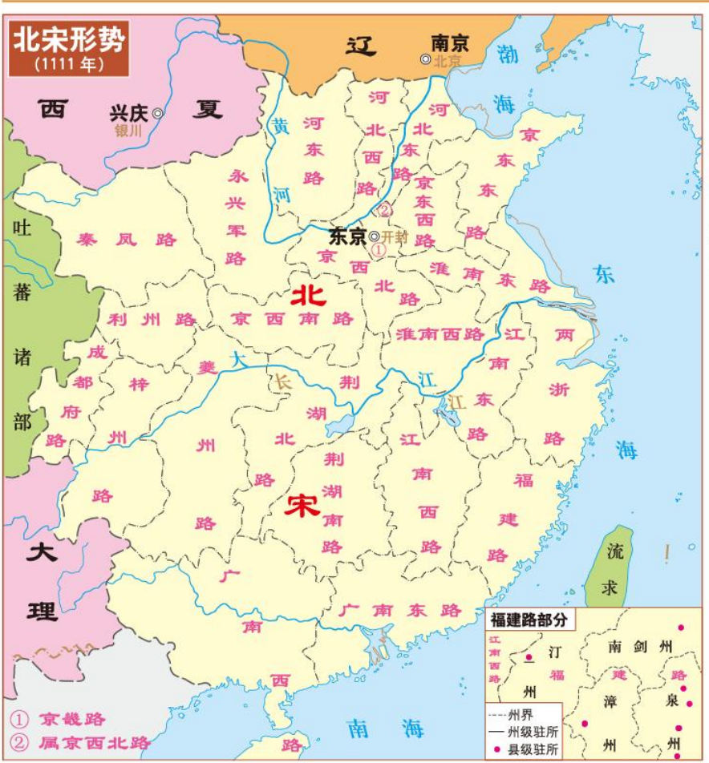

Slide 37
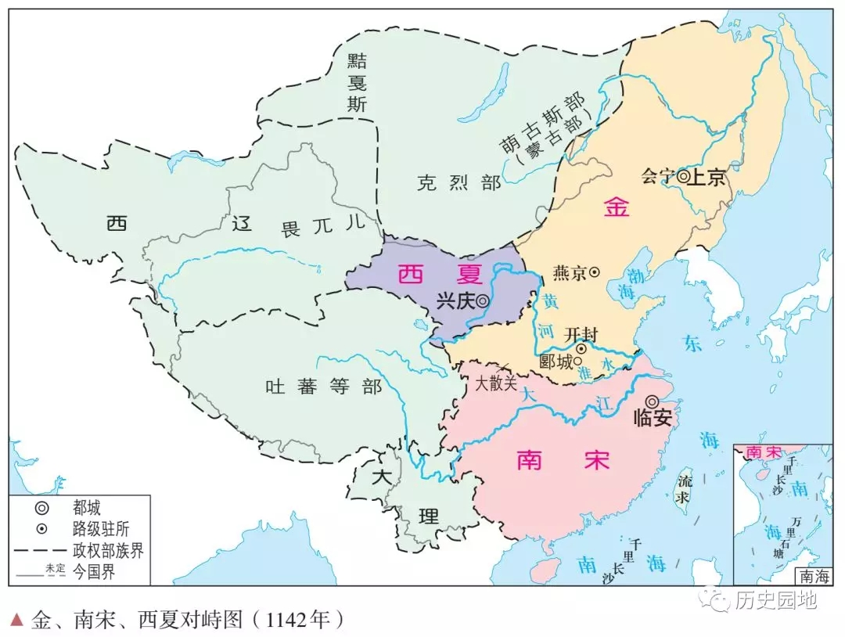

Slide 38
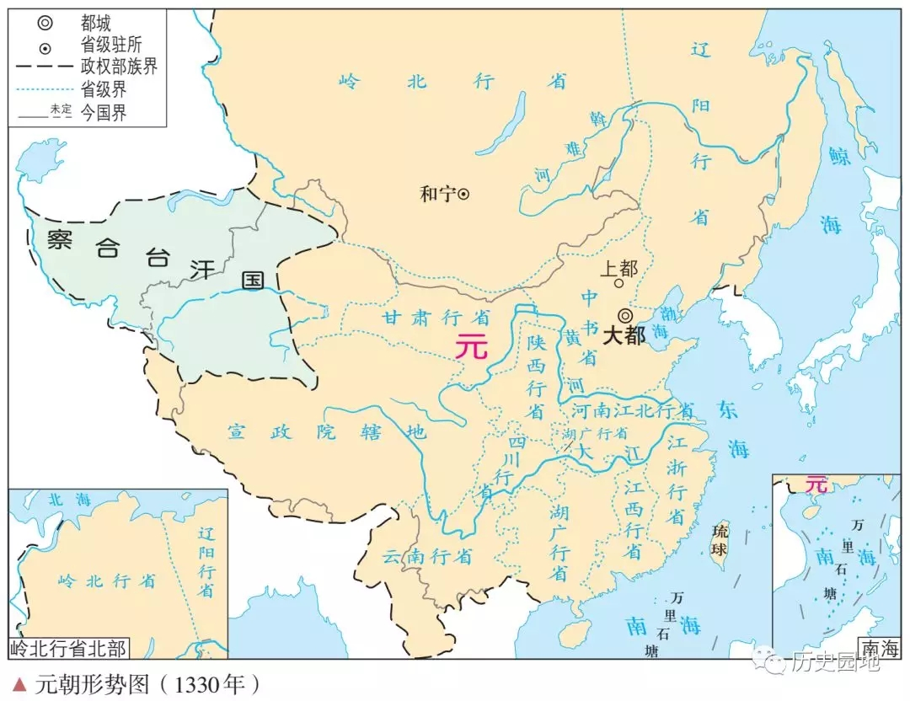

Slide 39
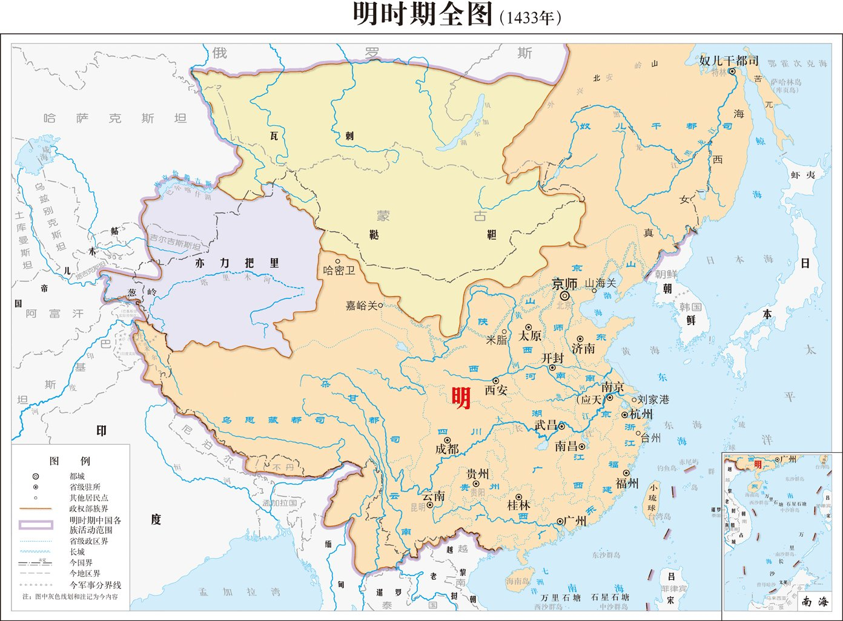

Slide 40
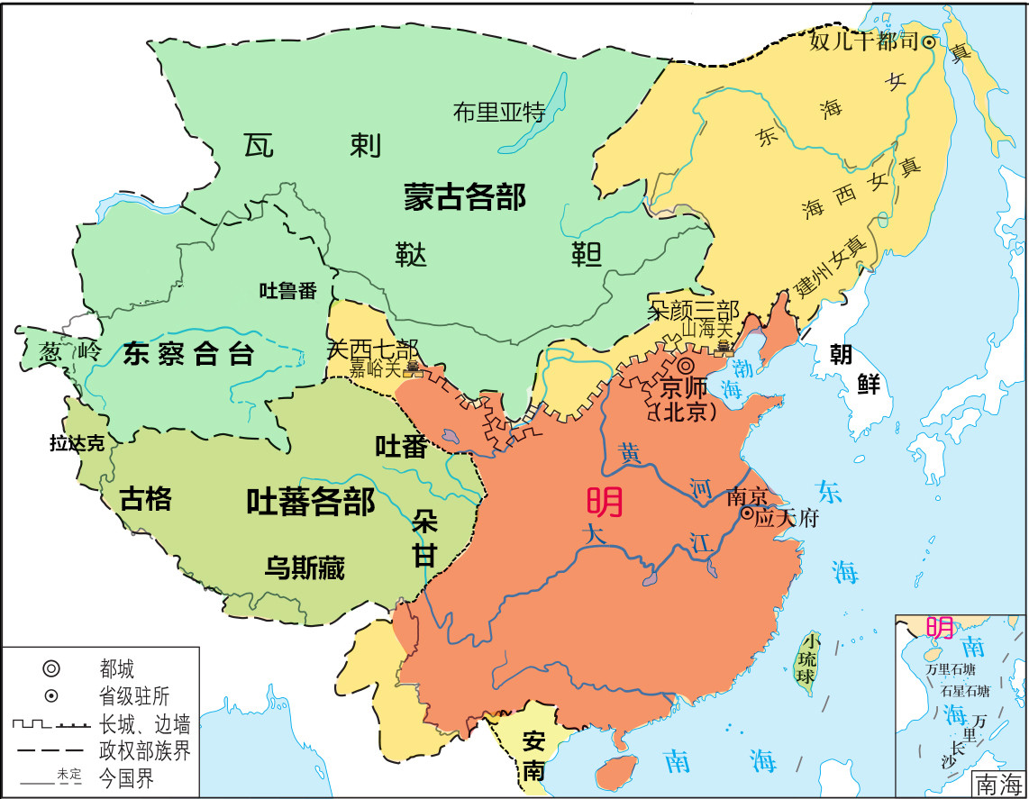

Slide 41
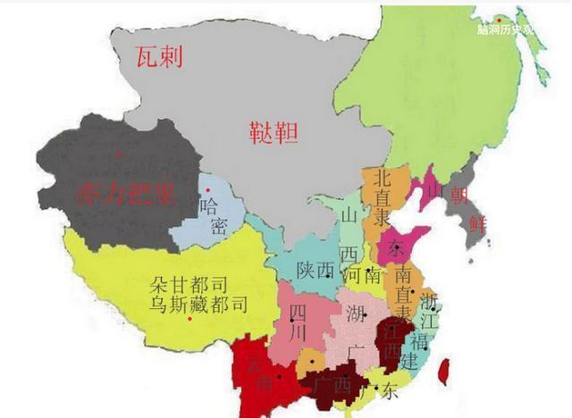

Slide 42
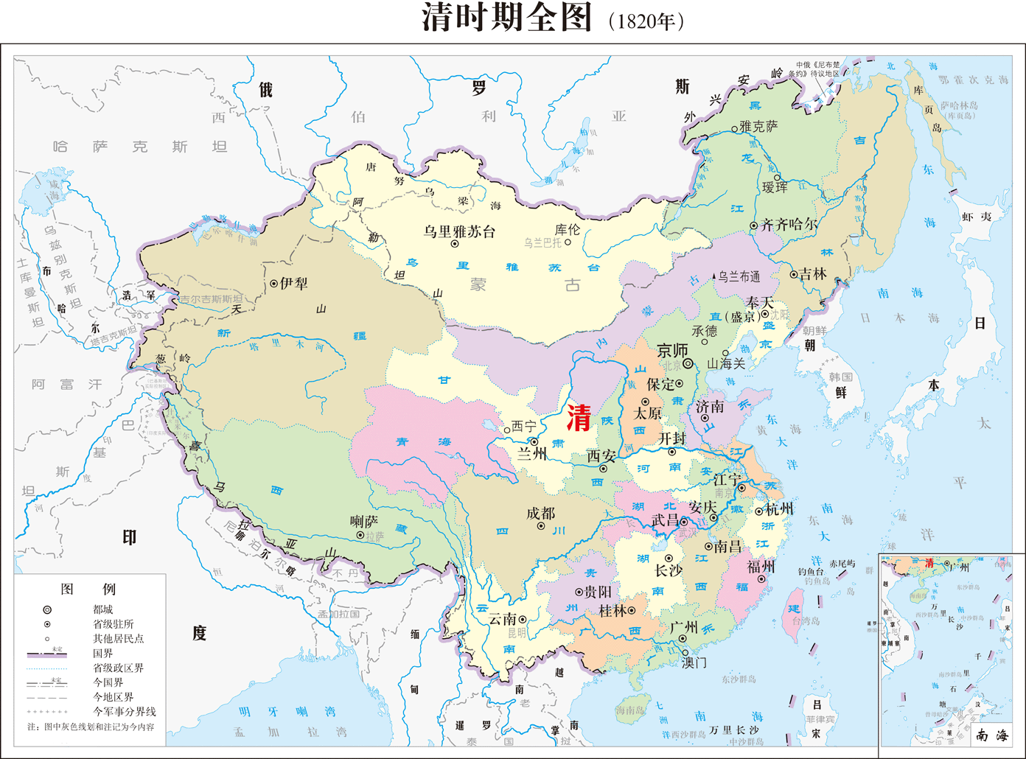

Slide 43
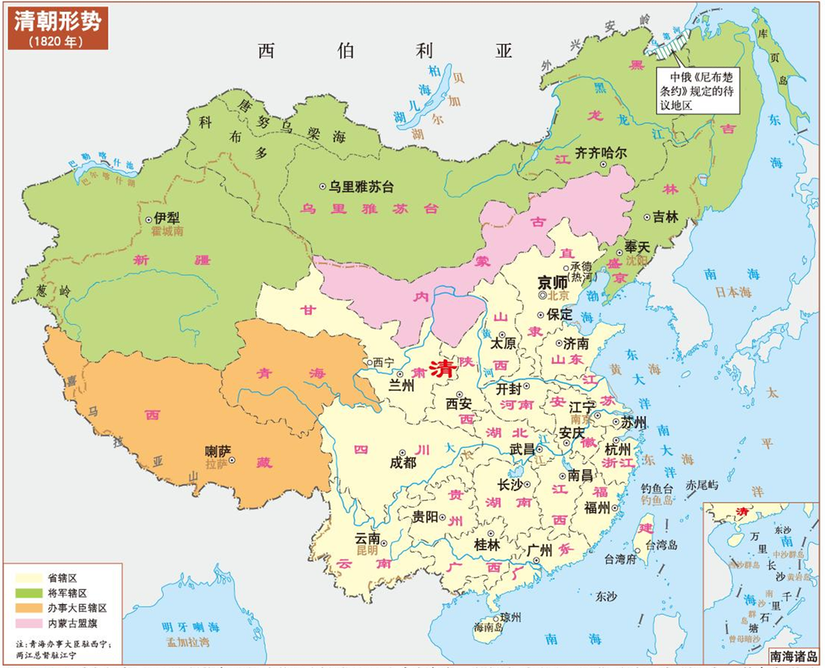

Slide 44
